Slide 1
EJEMPLOS DE VIBRACIONES LIBRE AMORTIGUADAS DE UN GRADO DE LIBERTAD
Área Académica: INGENIERÍA MECÁNICA
Profesor(a): DR. MIGUEL ÁNGEL FLORES RENTERÍA
Periodo: JULIO – DICIEMBRE 2016

Slide 2

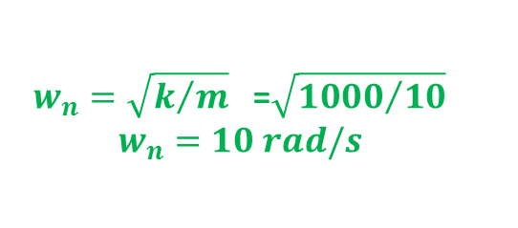

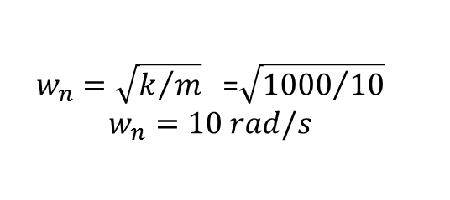
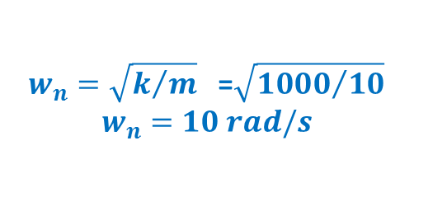


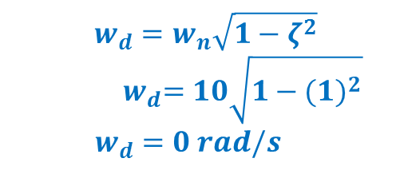
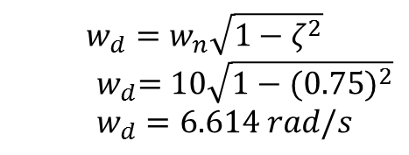
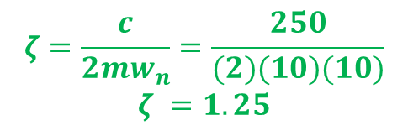
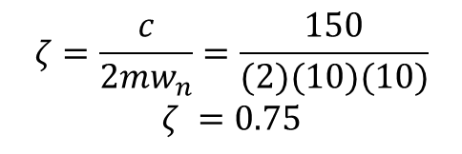
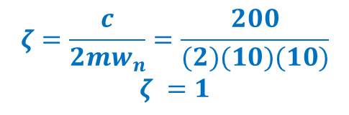
EJEMPLOS DE VIBRACIONES LIBRES AMORTIGUADAS DE UN GRADO DE LIBERTAD
Determine los valores de ζ y de w_{d} para los siguientes valores;
m= 10kg. c=150 N.s/m, k=1000 N/m
a) m= 10kg. c=200 N.s/m, k=1000 N/m
a) m= 10kg. c=250 N.s/m, k=1000 N/m
y especifique de qué tipo de movimiento se trata.
$w_{n}=\sqrt{k/m}$ =$\sqrt{{1000}/{10}}$
$$w_{n}=10 rad/s$$
$w_{n}=\sqrt{k/m}$ =$\sqrt{{1000}/{10}}$
$$w_{n}=10 rad/s$$
$w_{n}=\sqrt{k/m}$ =$\sqrt{{1000}/{10}}$
$$w_{n}=10 rad/s$$
$$ζ=\frac{c}{2mw_{n}}=\frac{150}{(2)(10)(10)}$$
$$ζ =0.75$$
$$ζ=\frac{c}{2mw_{n}}=\frac{200}{(2)(10)(10)}$$
$$ζ =1$$
$$ζ=\frac{c}{2mw_{n}}=\frac{250}{(2)(10)(10)}$$
$$ζ =1.25$$
$$w_{d}=w_{n}\sqrt{1−ζ^{2}}$$
$${ w}_{d}=10\sqrt{1−{(0.75)}^{2}}$$
$w_{d}=6.614 rad/s$
$$w_{d}=w_{n}\sqrt{1−ζ^{2}}$$
$${ w}_{d}=10\sqrt{1−{(1)}^{2}}$$
$w_{d}=0 rad/s$
$$ζ>1$$
$$SOBRE AMORTIGUADO$$
$$ζ<1$$
$$SUB AMORTIGUADO$$
$$ζ=1$$
CRÍTICAMENTE$AMORTIGUADO$

Slide 3
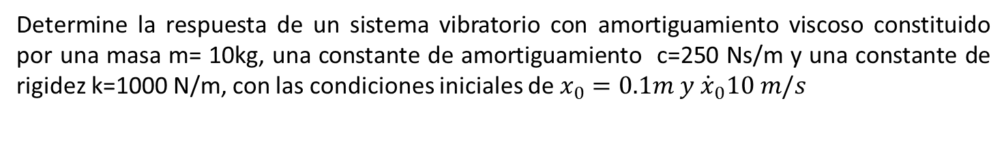

EJEMPLOS DE VIBRACIONES LIBRES AMORTIGUADAS DE UN GRADO DE LIBERTAD
Determine la respuesta de un sistema vibratorio con amortiguamiento viscoso constituido por una masa m= 10kg, una constante de amortiguamiento c=250 Ns/m y una constante de rigidez k=1000 N/m, con las condiciones iniciales de $x_{0}=0.1m y {\dot{x}}_{0}10 m/s$
Es necesario determinar de que tipo de movimiento se trata, para lo cual se determina el valor de la relación de amortiguamiento $ζ$
$ζ=\frac{c}{2mw_{n}}=\frac{250}{(2)(10)(10)}; ζ =1.25$ corresponde a un movimiento sobre amortiguado
La respuesta de este sistema se determina por medio de;
$$x\left(t\right)=C_{1}e^{(−ζ+\sqrt{ζ^{2}−1}) w_{n}t}+C_{1}e^{(−ζ−\sqrt{ζ^{2}−1}) w_{n}t}$$
$C_{1}=\frac{x_{0}w_{n}\left\{ζ+\sqrt{ζ^{2}−1}\right\}+{\dot{x}}_{0}}{2w_{n}\sqrt{ζ^{2}−1}}$ = $\frac{\left(0.1\right)\left(10\right)\left(1.25+\sqrt{{1.25}^{2}−1}\right)+10 }{(2)(10)(0.75)}$ = 0.8
$C_{2}=\frac{{−x}_{0}w_{n}\left\{ζ−\sqrt{ζ^{2}−1}\right\}−{\dot{x}}_{0}}{2w_{n}\sqrt{ζ^{2}−1}}$ = $\frac{−\left(0.1\right)\left(10\right)\left(1.25−\sqrt{{1.25}^{2}−1}\right)−10}{(2)(10)(0.75)}$ = -0.7
$$x\left(t\right)=0.8e^{\left(−1.25+\sqrt{{1.25}^{2}−1}\right)10t}−0.7e^{\left(−1.25−\sqrt{{1.25}^{2}−1}\right)10t}$$
$$x\left(t\right)=0.8e^{−5t}−0.7e^{−20t}$$

Slide 4
EJEMPLOS DE VIBRACIONES LIBRES AMORTIGUADAS DE UN GRADO DE LIBERTAD
FIN
GRACIAS POR SU ATENCIÓN

